Slide 1


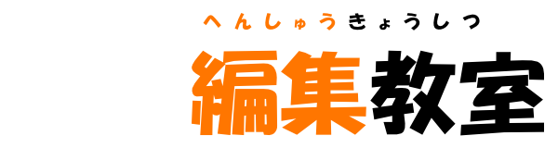
基礎第3回 動画をカットする・繋げる
つな
きそだい
かい
どうが

Slide 2
目次
もくじ
どうがへんしゅう ひつよう
つな
ほうほう
つな ほうほう どうが い か
じっさい どうが つく
動画編集に必要なもの
「カット」と「繋げる」とは？
カットの方法
繋げる方法と、動画の入れ替え
実際に動画を作ってみる

Slide 3

動画編集に必要なもの
どうがへんしゅう ひつよう

Slide 4

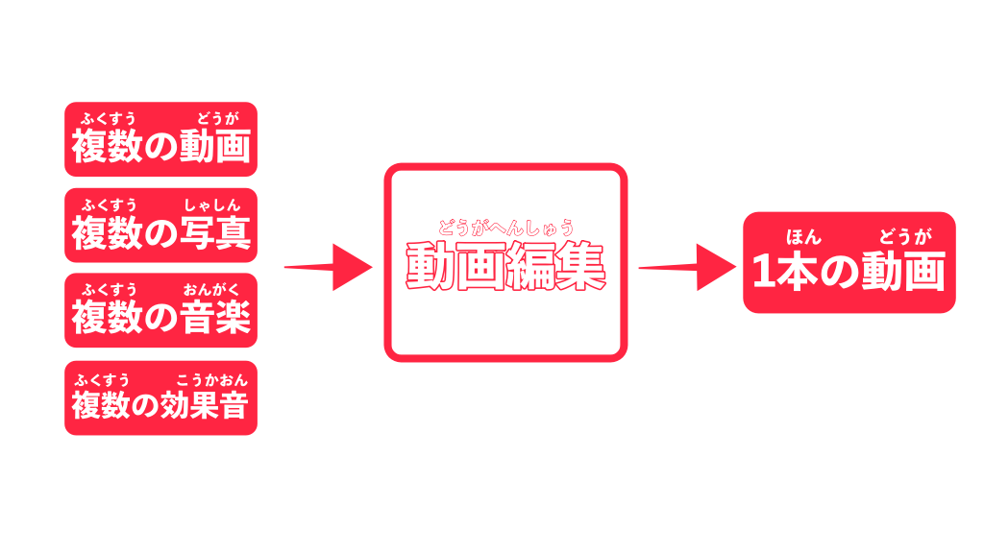
動画編集に必要なもの
どうがへんしゅう
ひつよう
今回から実際に編集していこう！
動画編集には、「動画を作るための素材」
「編集ソフト」が必要だよ。
こんかい じっさい へんしゅう
どうがへんしゅう
どうが
つく
そざい
へんしゅう
ひつよう
素材には「動画」「写真」「音楽」「効果音」などがあります。
「動画」や「写真」は自分で撮影したものを使うこともできます。
そざい
どうが
しゃしん
おんがく
こうかおん
どうが
しゃしん
じぶん
さつえい
つか

Slide 5
「カット」と「繋げる」とは？
つな

Slide 6
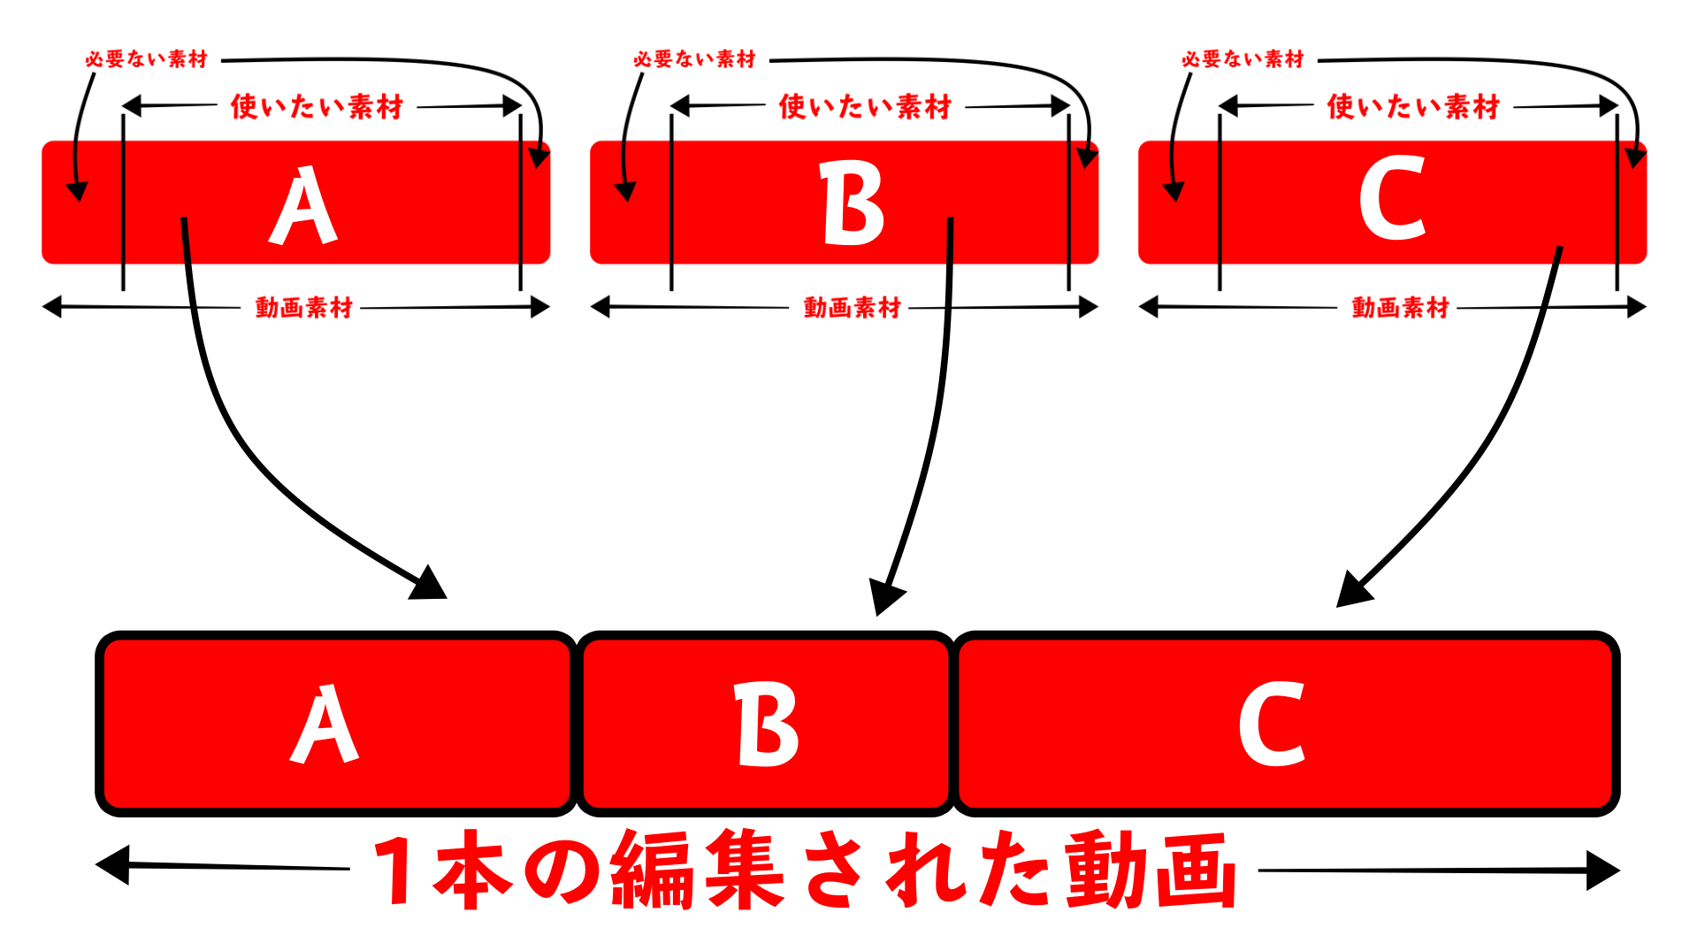
「カット」と「繋げる」ことの意味
つな
いみ
カットして繋げることで、
違う動画が繋がって見えます。
違う素材同士を繋げることで、
動画がみやすく整理されます。
つな
ひつよう
そざい
ひつよう
そざい
ひつよう
そざい
つか
そざい
つか
そざい
つか
そざい
ちが
どうが
つな
み
ちが
そざいどうし
つな
どうがそざい
どうがそざい
どうがそざい
せいり
いっぽん
へんしゅう
どうが
「カット」と「繋げる」ことを
たくさんして
動画編集は進んでいくよ。
つな
どうがへんしゅう
すす

Slide 7
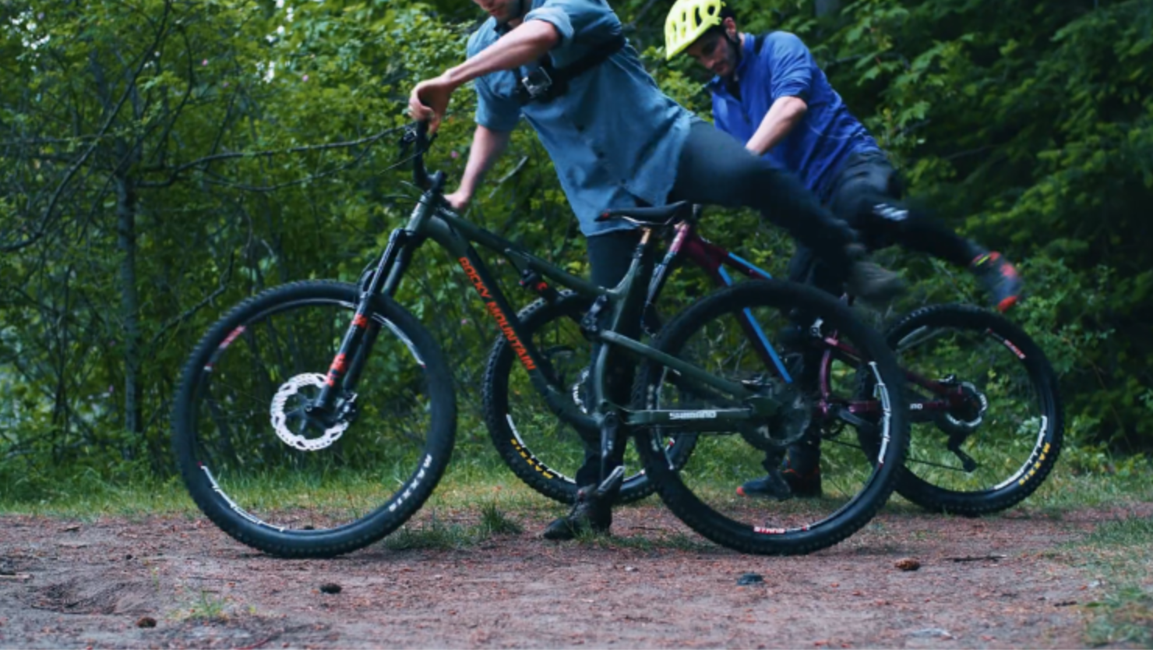
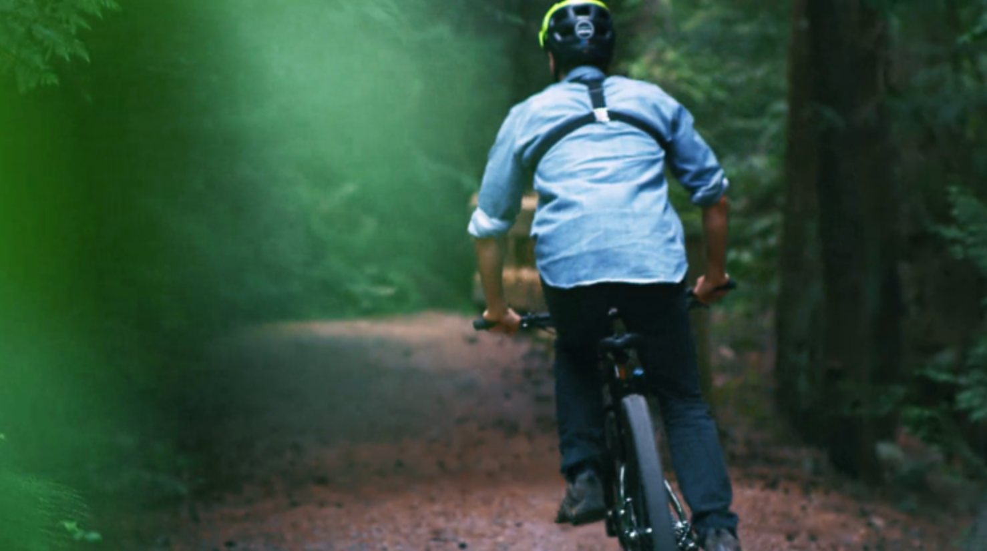
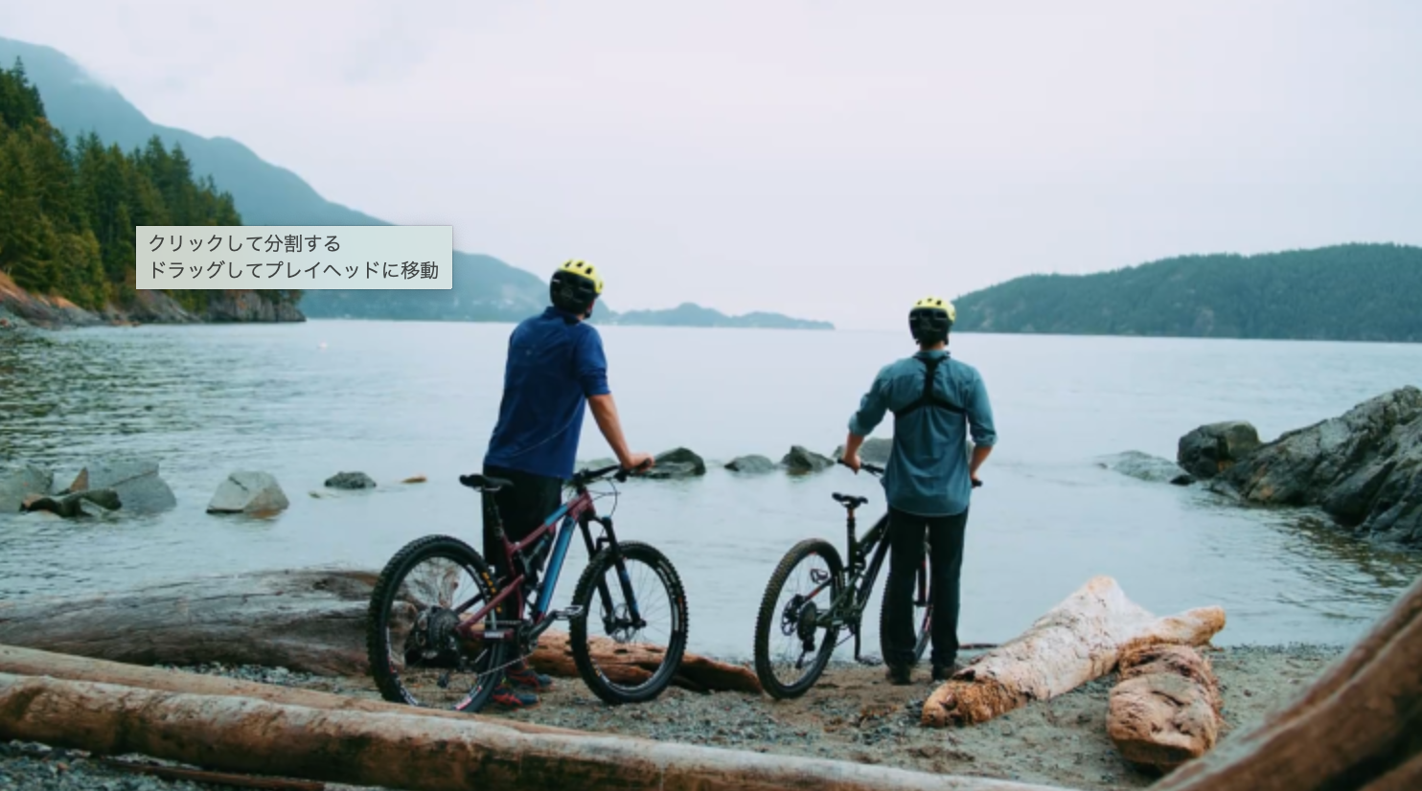
「カット」と「繋げる」ことの意味
つな
いみ
例えば「自転車」の動画を作る際、
「自転車に乗る動画」
「自転車を漕いでいる動画」
「自転車を降りて景色を見ている動画」
と順番にカットして繋げることで
自転車に乗って移動してどこかへ
辿り着いた。という風に見えます。
たと
じてんしゃ
どうが
つく さい
じてんしゃ
の
どうが
じてんしゃ
こ
どうが
じてんしゃ
お
けしき
み
どうが
じゅんばん
つな
じてんしゃ
の
いどう
たど
つ
ふう
み

Slide 8
カットの方法
ほうほう

Slide 9


Filmoraを立ち上げよう
フィモーラ
た
あ
まず、Filmoraを
立ち上げよう！
フィモーラ
た
あ
Filmoraを立ち上げます。
パソコンの「Wondershare Filmora X」の
アイコンをダブルクリックしましょう。
フィモーラ
た
あ

Slide 10
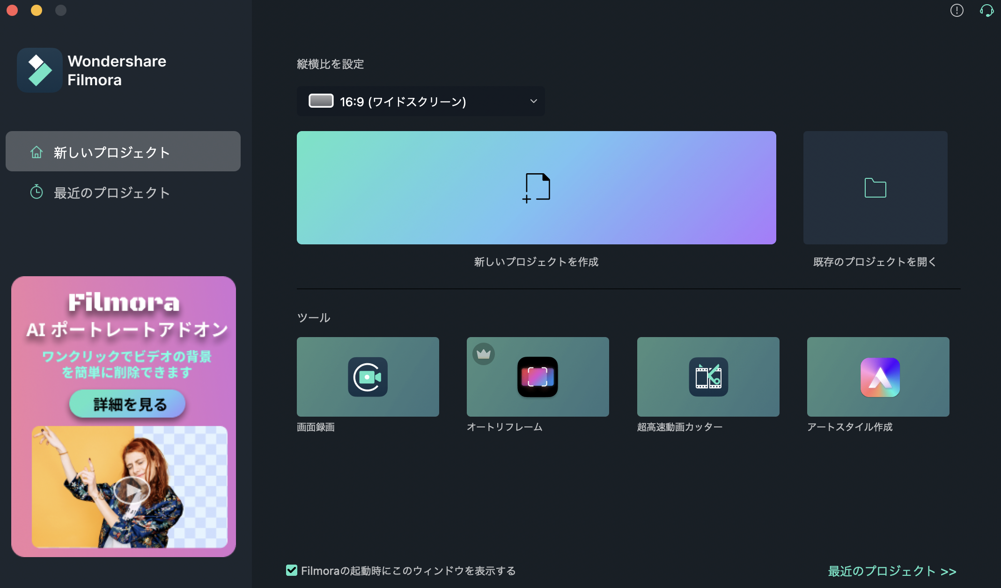
Filmoraを立ち上げよう
フィモーラ
た
あ
「新しいプロジェクトを作成」を
クリックしましょう。
あたら
さくせい

Slide 11
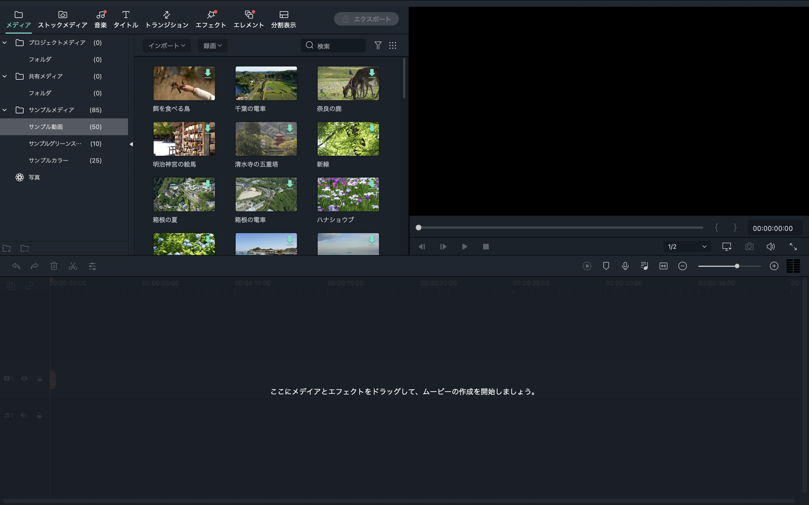
カットの方法
ほうほう
左上の「メディア」をクリックして
「サンプルメディア」の中の「サンプル動画」を
クリックします。
ひだりうえ
なか
どうが
クリック

Slide 12
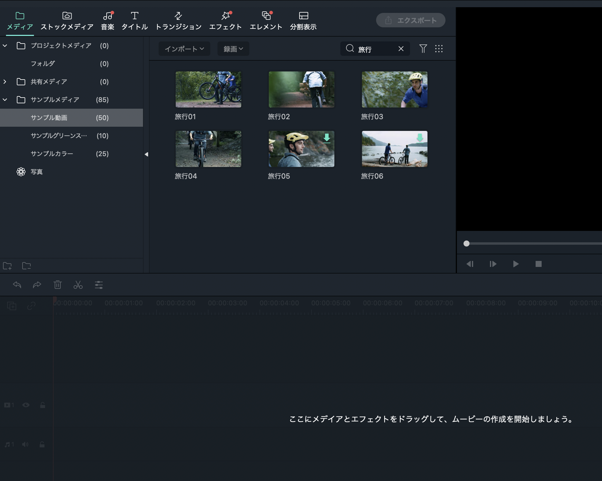

カットの方法
ほうほう
サンプル動画から「旅行01」を選びます。
「旅行01 」をタイムラインまでドラッグします。
これで、タイムラインに動画のデータが入りました。
どうが
りょこう
えら
りょこう
どうが
はい
けんさく
検索バー
「見当たらない時は、
検索バーに「旅行」と入力してね。
みあ
とき
けんさく
りょこう
にゅうりょく

Slide 13
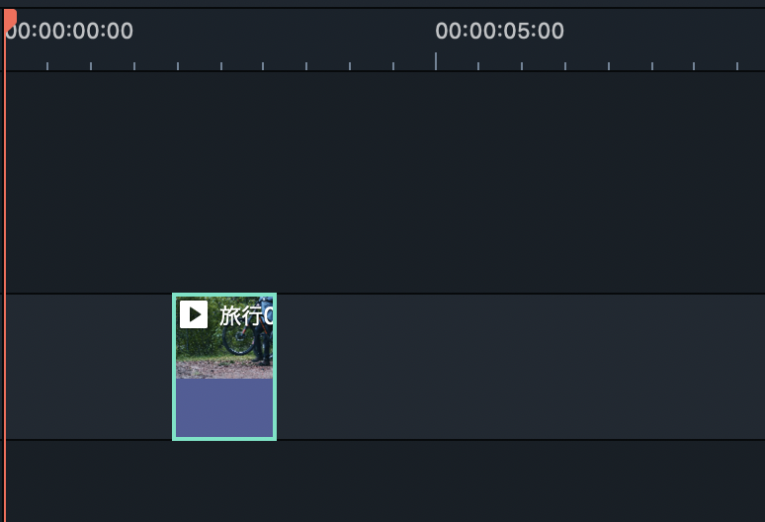
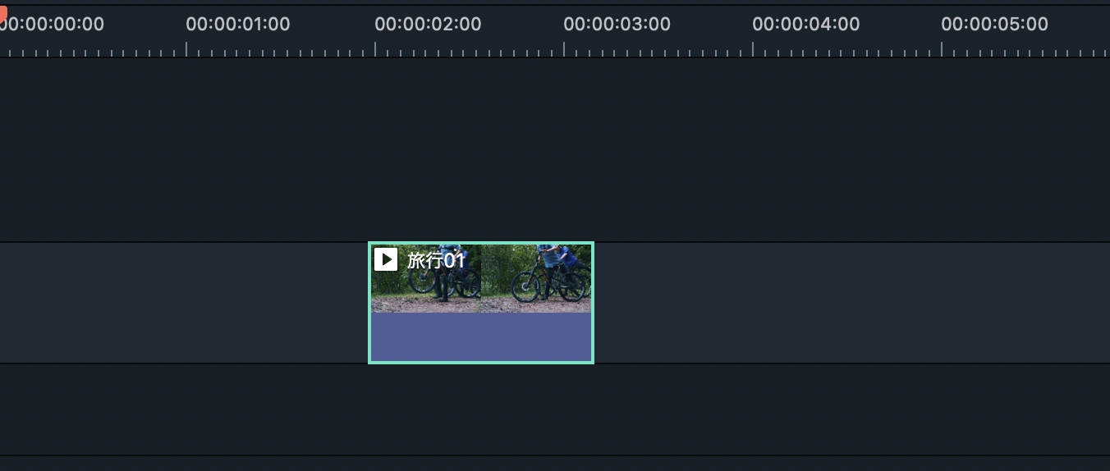
カットの方法
ほうほう
タイムラインに表示される動画が小さい場合は、
動画の時間が表示されている部分にカーソルを置き、
横にスライドさせましょう。
ひょうじ
どうが
ちい
ばあい
どうが
じかん
ひょうじ
ぶぶん
お
よこ
スライド

Slide 14

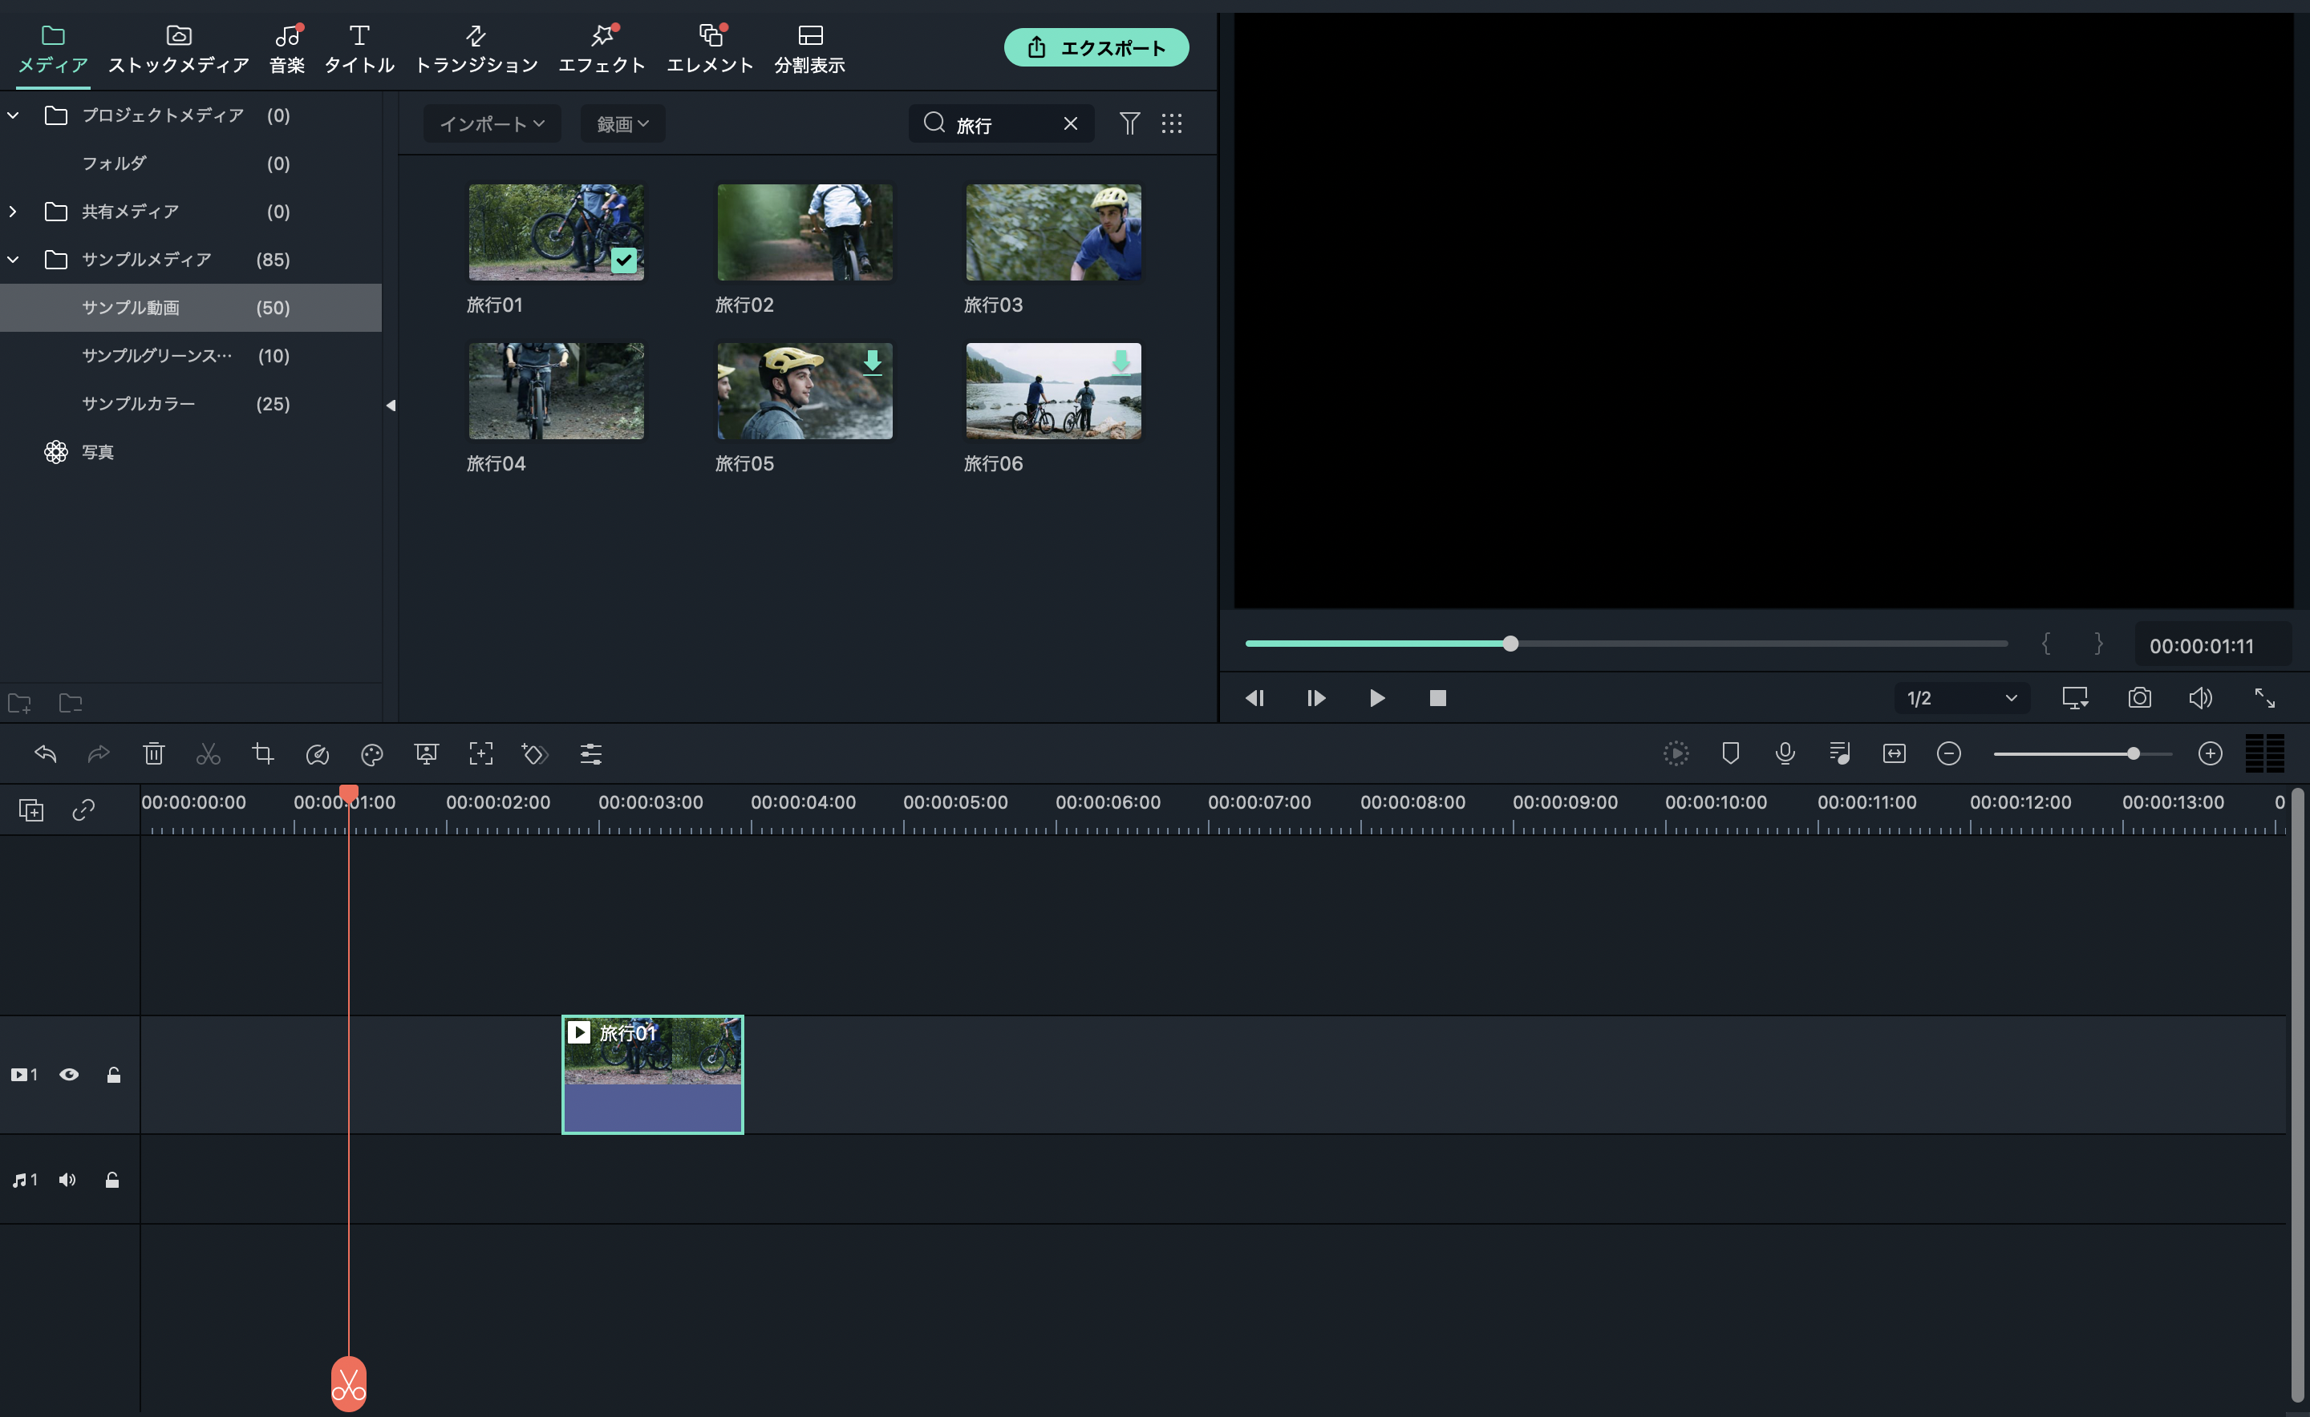
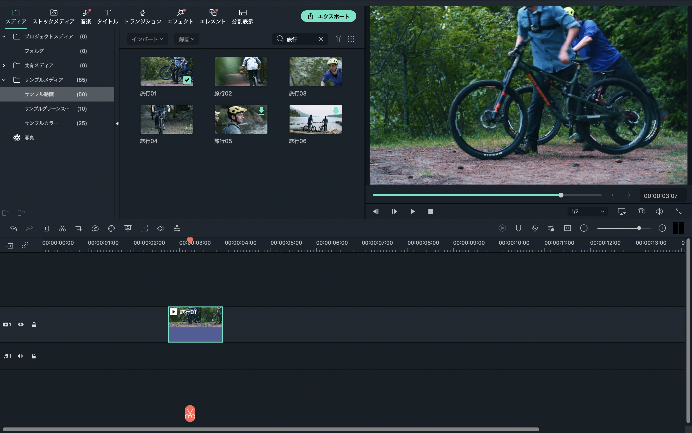
カットの方法
ほうほう
タイムライン上にある、 のカーソルを
動画の上に移動させてみましょう。
じょう
どうが
うえ
いどう
右上の画面にタイムライン上の
動画データが映ります。
みぎうえ
がめん
じょう
どうが
うつ

Slide 15
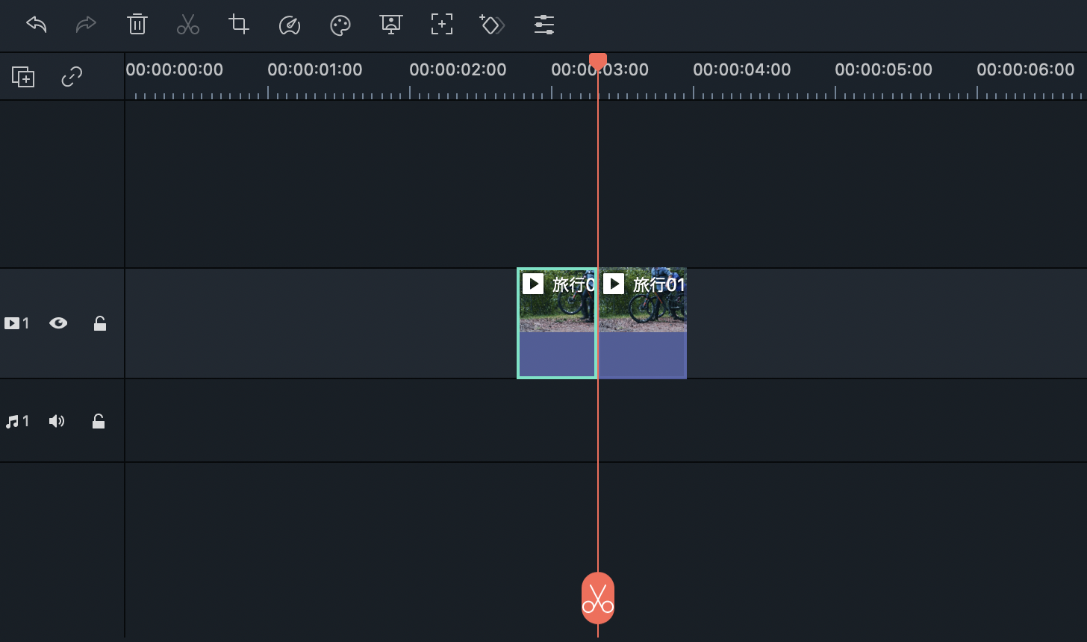
カットの方法
ほうほう
カーソルを動画データ上で止めて、
ハサミマークをクリックすると動画をカットすることができます。
動画が2つに分かれたらカットできている証拠です。
どうが
じょう
と
どうが
どうが
わ
しょうこ
どうが
動画が2つにわかれたね！
2つにわかれた！
クリック

Slide 16
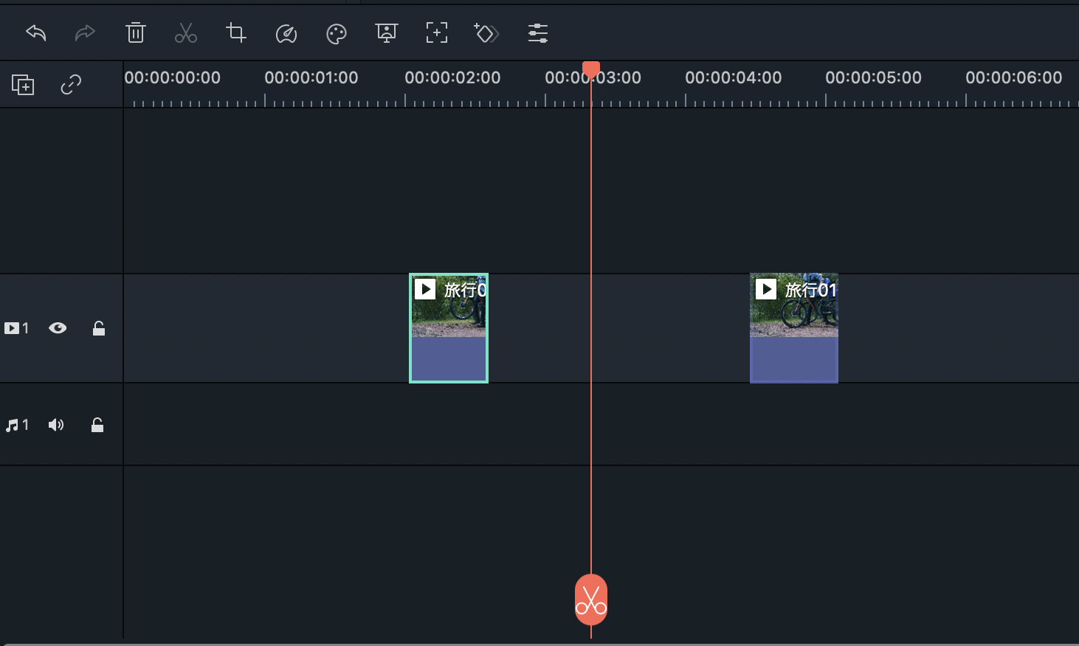
カットの方法
ほうほう
動画データがカットされると、別々のデータとして扱われるので
それぞれを横にスライドすることができます。
どうが
べつべつ
あつか
よこ
これで、動画データのカットが
完了したよ！
どうが
かんりょう

Slide 17
繋げる方法と、動画の入れ替え
つな ほうほう どうが い か

Slide 18
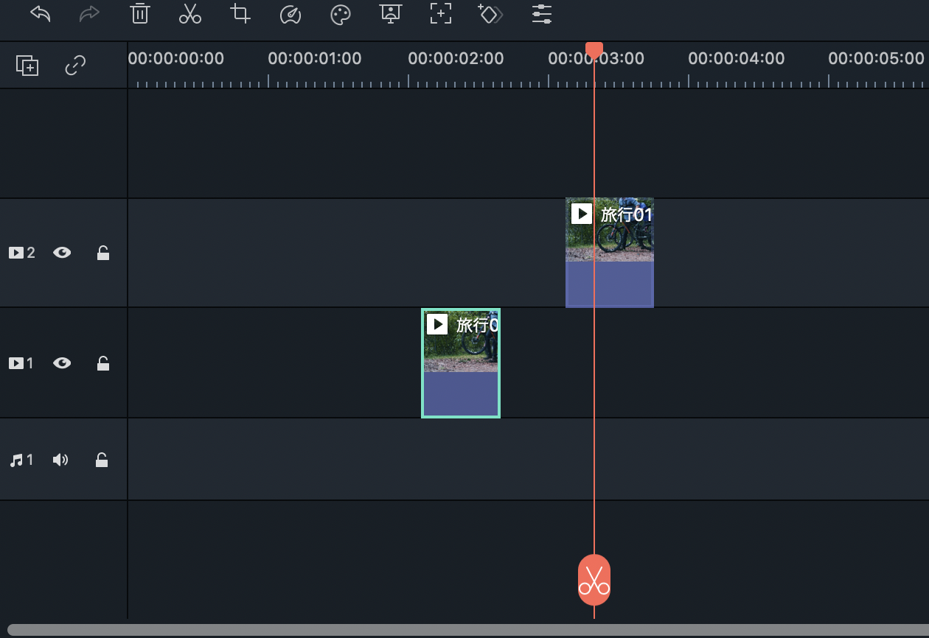
繋げる方法と、動画の入れ替え
つな
ほうほう
どうが
い
か
動画をカットすることができたら次にカットした動画を
移動してみましょう。
どうが
つぎ
どうが
いどう
元ある動画の上に動画を持っていくこともできます。
もと
どうが
うえ
どうが
も

Slide 19
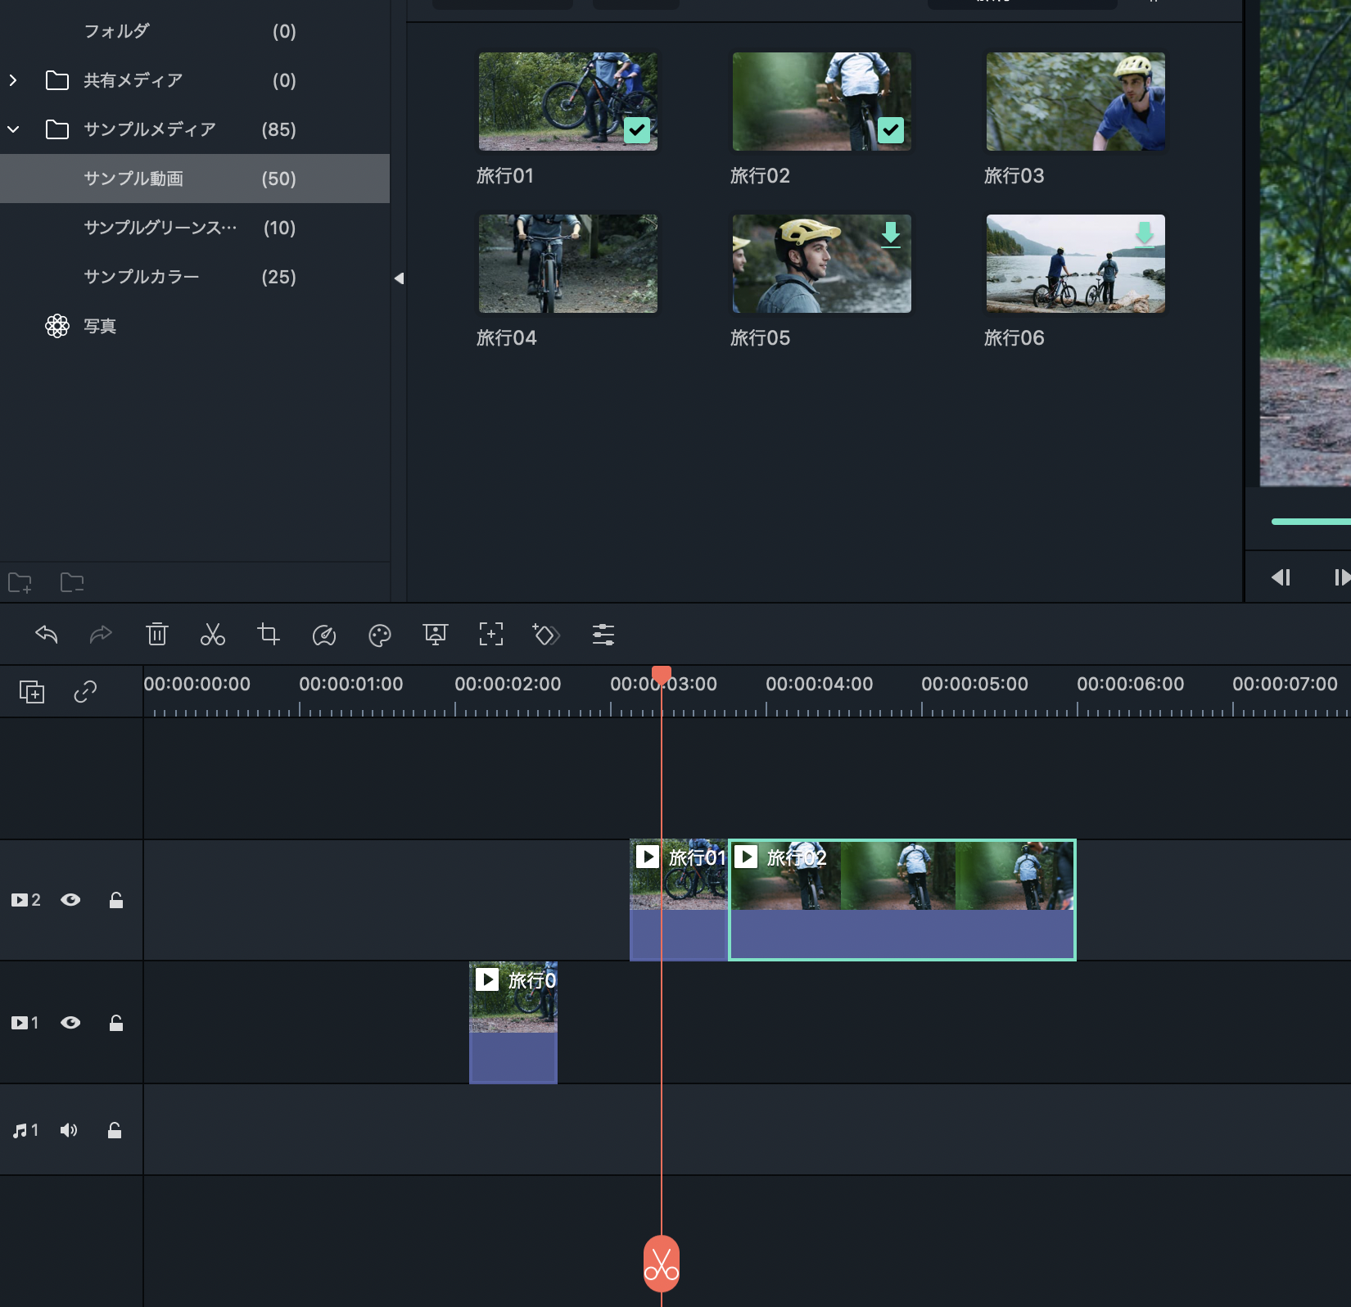
繋げる方法と、動画の入れ替え
つな
ほうほう
どうが
い
か
あたら
そざい
うえ
おな
も
新しい素材を上から同じようにドラッグして持ってくることもできます。
素材をタイムラインにある他の素材に近づけると
磁石のようにピタッとくっ付きます。
そざい
ほか
そざい
ちか
じしゃく
つ
画像では「旅行02」を選択しているよ！
がぞう
りょこう
せんたく
ドラッグ
動画と動画が繋がったね！
どうが
どうが
つな

Slide 20
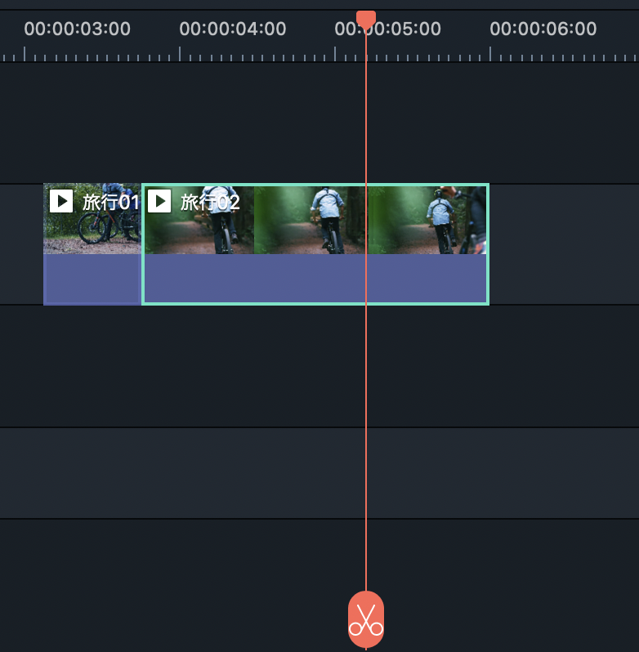
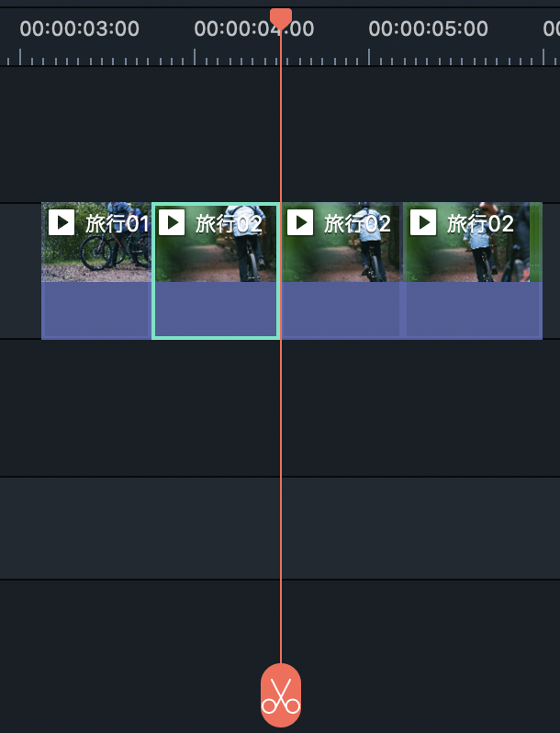
繋げる方法と、動画の入れ替え
つな
ほうほう
どうが
い
か
新しい素材を２箇所カットしてみましょう。
新しい素材が3つの素材に分かれました。
あたら
そざい
かしょ
あたら
そざい
そざい
わ
ぶぶん
そざい
カットする部分
素材が3つ
かしょ
2箇所カットすると、
新しい素材が3つになったね！
あたら
そざい

Slide 21

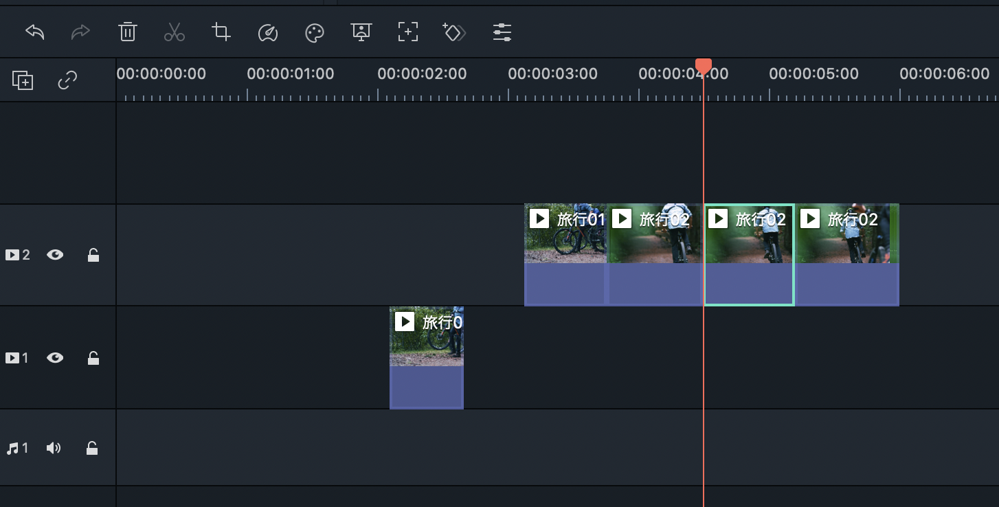
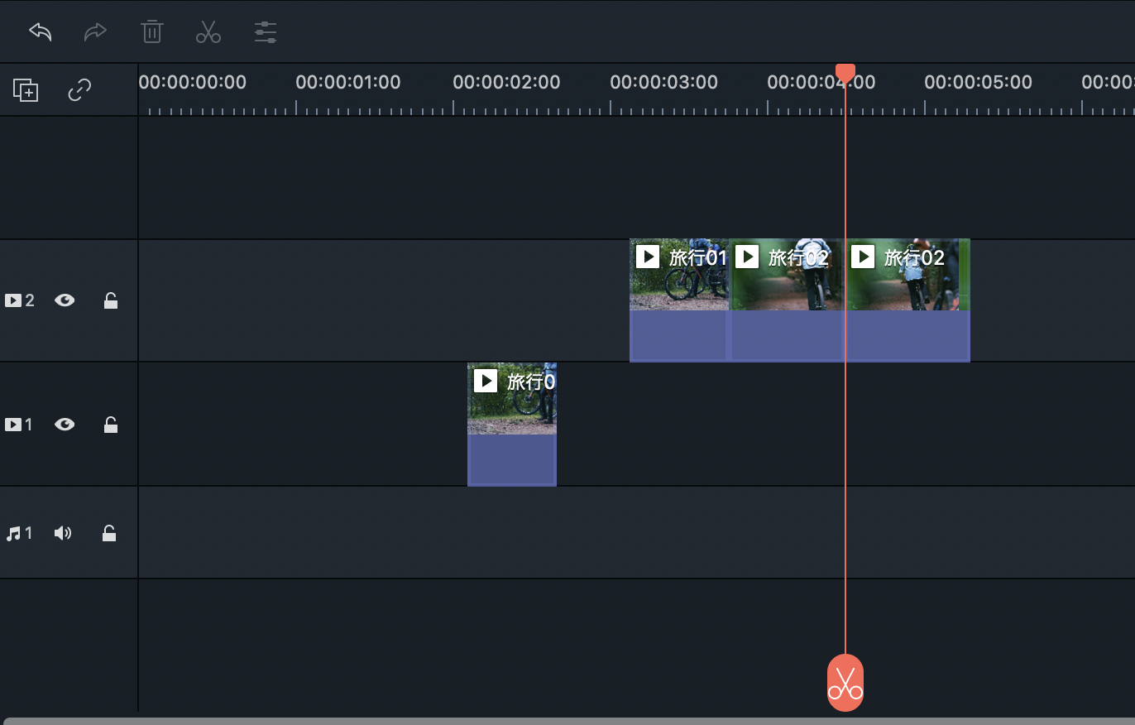
繋げる方法と、動画の入れ替え
つな
ほうほう
どうが
い
か
真ん中の素材を選択した状態で
マークをクリックします。
ま
なか
そざい
せんたく
じょうたい
真ん中の素材だけ
削除できたね！
ま
なか
そざい
さくじょ
②
③
①
③
①
さくじょ
②が削除された

Slide 22
繋げる方法と、動画の入れ替え
つな
ほうほう
どうが
い
か
ま なか そざい さくじょ
みぎ そざい ひだり じどうてき いどう
真ん中の素材だけを削除すると、
その右にある素材が左へ自動的に移動します。

Slide 23
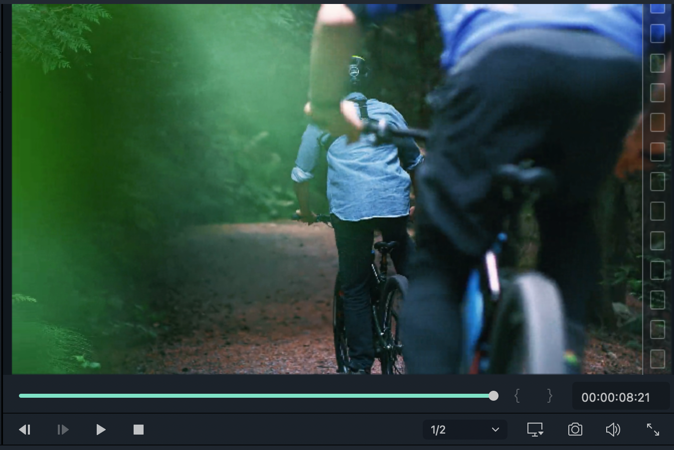

繋げる方法と、動画の入れ替え
つな
ほうほう
どうが
い
か
動画の好きな部分をカットして
順番を入れ替えたり
繋げたり離したりすることで
動画を編集することができます。
どうが
す
ぶぶん
じゅんばん
い
か
つな
はな
どうが
へんしゅう
動画を確認したい時は
をクリックして
確認できるよ。
どうが
かくにん
とき
かくにん

Slide 24

動画を保存しよう
どうが
ほぞん
ファイル→「プロジェクトを別名で保存」を選択します。
べつめい
ほぞん
せんたく

Slide 25
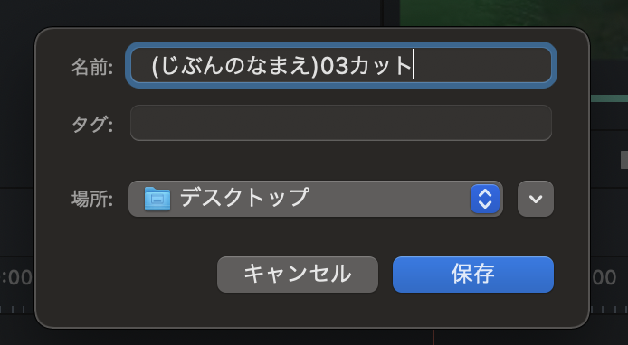
動画を保存しよう
どうが
ほぞん
ファイル名を「（じぶんのなまえ）０３カット」にして
「保存」ボタンをおします。
めい
ほぞん

Slide 26
自由に動画をカットしてみよう！
じゆう
どうが

Slide 27
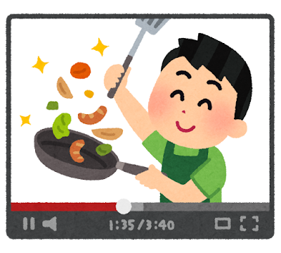
自由に動画をカットしてみよう！
じゆう
どうが
ここまでできたら、今度は自分で素材を
好きなように繋げてみましょう！
こんど
じぶん
そざい
す
つな
できたら、ファイル名を
「（じぶんのなまえ）０３チャレンジ」にして
「保存」ボタンをおしましょう。
めい
ほぞん

Slide 28

おつかれさまでした！
がんばったね！

